Slide 1
Топиарий с ракушками
ВЫПОЛНИЛА ЕГОРОВА ИЛОНА
УЧЕНИЦА МБОУ СОШ №27
РУКОВОДИТЕЛЬ ПРОЕКТА С.Л.ТИМОФЕЕВА

Slide 2
Обоснование
У моей мамы летом день рождения.
И мы всей семьёй давно не были на море.
Я решила сделать подарок, напоминающий море.

Slide 3
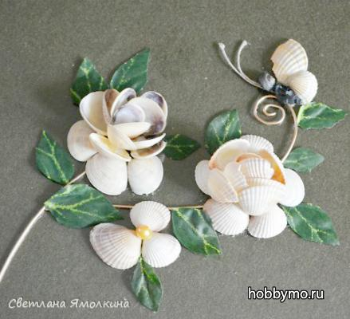
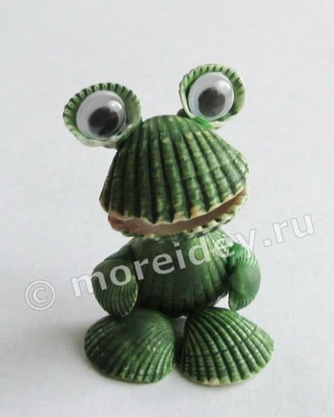
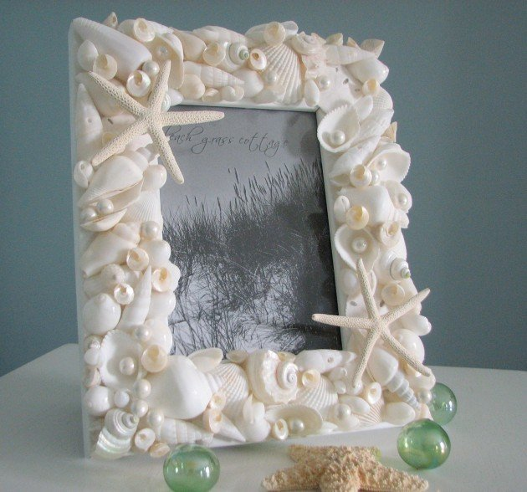
Выбор подарка

Slide 4
Мой выбор – это топиарий
Я думаю, что топиарий - лучше остальных моих задумок!

Slide 5
Цель
Сделать
топиарное дерево
из ракушек!

Slide 6
Задачи:
Узнать историю этой поделки.
Воспитывать аккуратность и усидчивость.
Развивать мелкую моторику рук.

Slide 7
История топиарных деревьев
Со времен Священной Римской империи топиарием называли раба-садовника, который ухаживал за декоративным участком (топией) своих господ. Таким садом владел каждый уважающий себя древний римлянин. Благодаря умениям и стараниям садовника топия состояла из деревьев и кустарников различной формы – конусы, шары, колонны, фигуры животных. Увлечение причудливо подстриженными живыми изгородями возродилось в эпоху французских правителей 17 века.

Slide 8
Топиарии в наши дни
В наше время топиарии очень популярны. Их можно делать из различных материалов: из кофе, из денежных купюр, из цветов, из апельсиновых корок, из природных материалов…

Slide 9
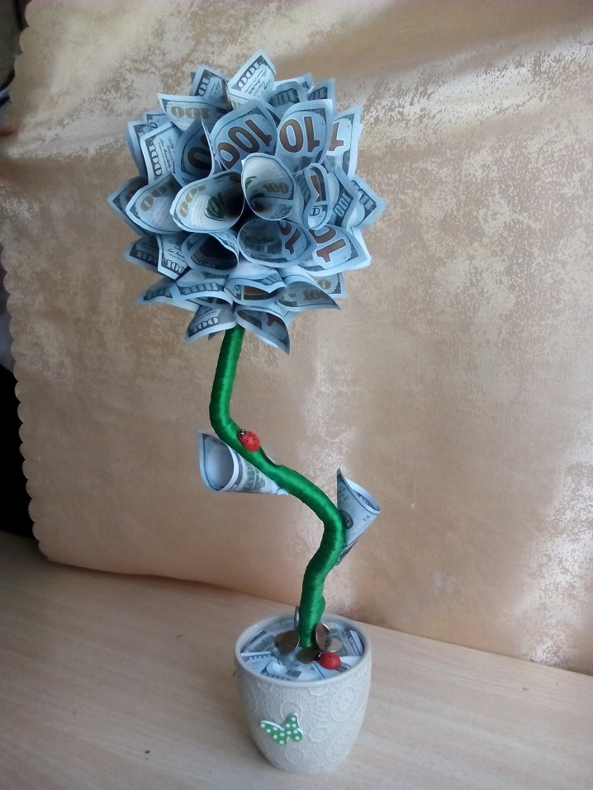
Виды топиариарных деревьев

Slide 10
Мои материалы

Slide 11
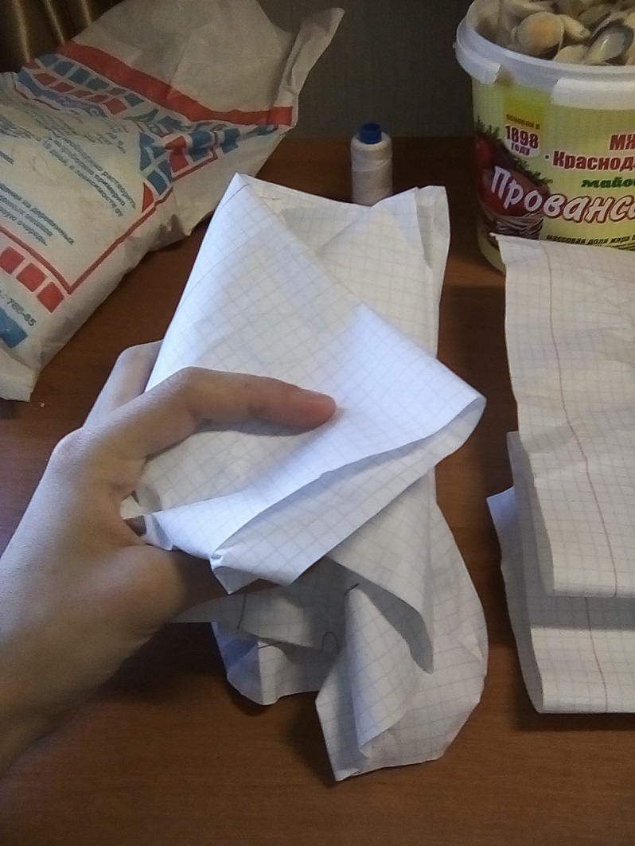
Мну бумагу для шаров и обматываю нитками

Slide 12
И так несколько раз до образования нужного размера

Slide 13
Получился вот такой шар

Slide 14
Приклеиваю ракушки и бусинки на шары

Slide 15
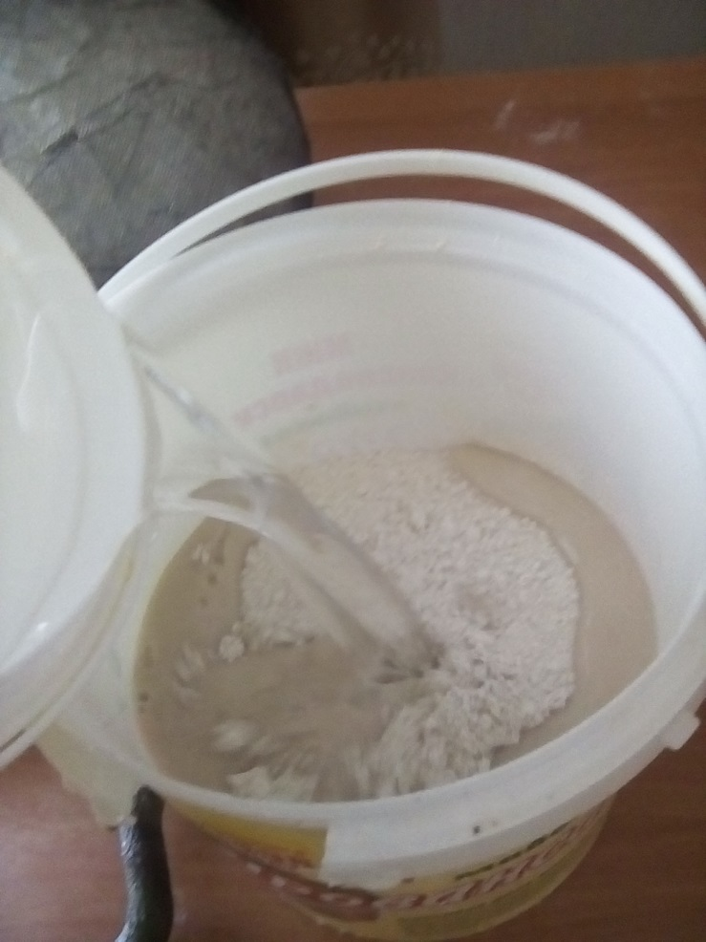
Засыпаю в ведёрко гипс и наливаю туда воду

Slide 16
Тщательно перемешиваю и устанавливаю ветки кудрявой ивы

Slide 17
Вставляю спички для лучшего сцепления гипса и травки

Slide 18
Должно получиться вот так

Slide 19
Развожу клей ПВА водой и бросаю туда бумагу

Slide 20
Получаю такую «кашу»

Slide 21
С помощью вилки наношу её на ведёрко

Slide 22
Оставляю сохнуть

Slide 23
«Кора» высохла

Slide 24
Вырезаю из зелёной бумаги круг, чтобы закрыть гипс

Slide 25
Прикрепляю шары к веткам

Slide 26
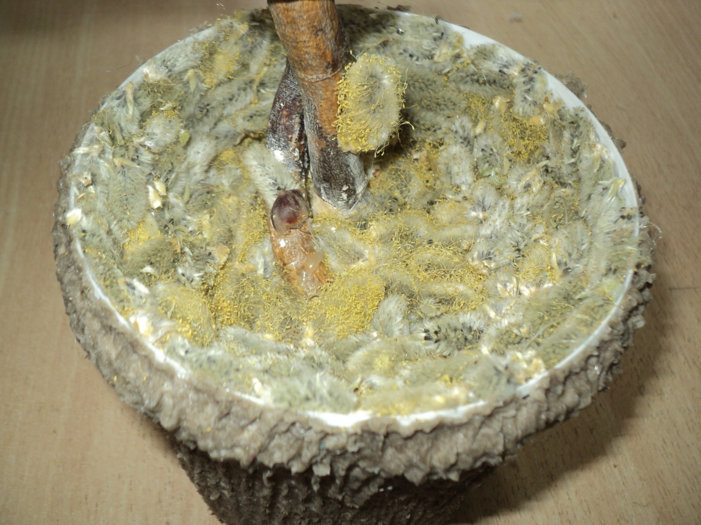
Приклеиваю на бумагу почки вербы и ивы

Slide 27
МОЙ ТОПИАРИЙ ГОТОВ!!!

Slide 28
Вывод:
Я довольна своей работой!
Цель и задачи выполнены!

Slide 29
Экологическая оценка
При выполнении проекта вред окружающей среде не нанесён.

Slide 30
Экономическая оценка
Клей-пистолет: 75 рублей;
Клеевые стержни: 50 рублей;
Все остальные материалы нашлись у меня дома.

Slide 31
СПАСИБО ЗА ВНИМАНИЕ!!!

